Slide 1
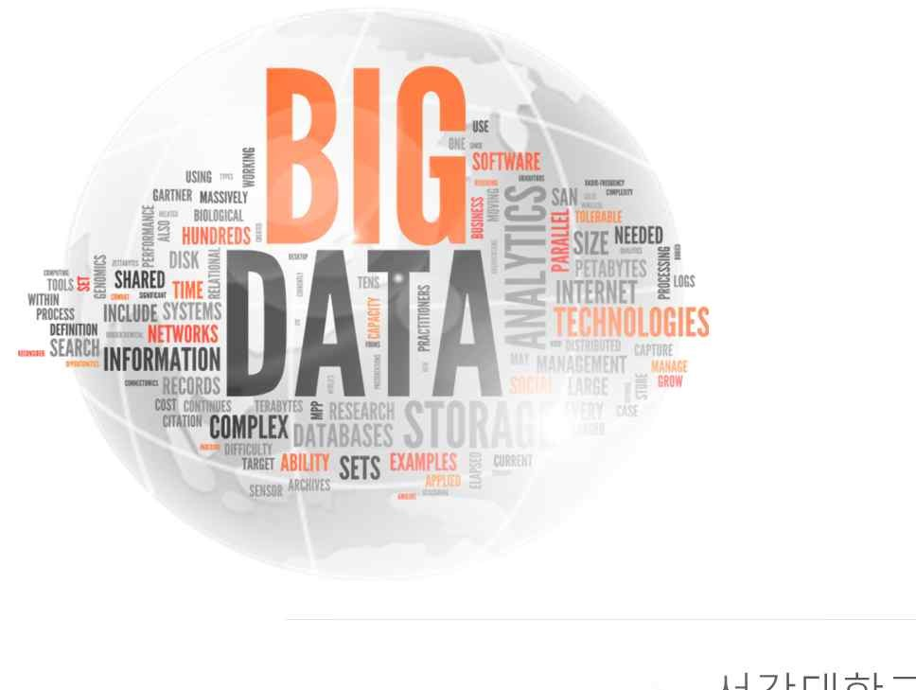


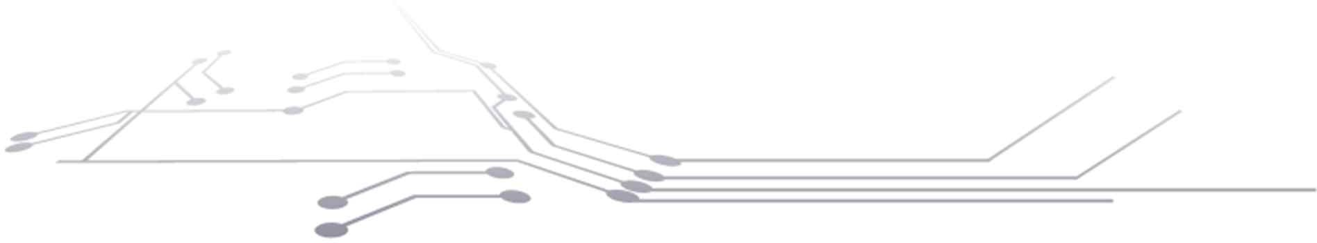

Slide 2


예측 (forecasting )
주어진 상황하에서 미래에 어떤 현상이 발생될 것이지 표현하는 방법
기획(Planning)은 예측 결과를 이용하여 미래의 활동방법에 대한 최선의 의사결정을 하는 과정
장래의 예측없이 앞으로의 행동을 결정할 수 없고 계획이나 결정에는 위험(Risk)이 따르기 때문에 보다 적절한 예측이 필요하다.
예측과 기획이 필요한 이유 : 불확실한 미래 사건의 예견과 발생 사이에 존재하는 시차 때문이며 의사결정은 이 시차를 두고 이루어 지기 때문에 기획이 필요하고 예측은 효율적인 기힉을 하는데 중요한 수단이다.
제품을 생산하는 경우 어느 정도 수요가 있는가를 모르고 적당히 생산계획을 세우면 과다 생산된 제품이 팔리지 못하여 손해를 보고 수요보다 생산량이 적으면 매출 확대 기회를 스스로 상실하게 된다.
올바른 예측은 사업 성패에 큰 영향을 미치며 예측의 중요성에도 불구하고 100%신뢰할 수 있는 예측이란 불가는 하지만 신뢰성이 높은 예측치를 얻기 위하여 여러가지 예측방법이 사용된다.
Notes:
예측시에는 ‘데이터;가 가장 중요한 재료가 된다.
시계열데이터에서도 마찬가지이다.

Slide 3


예측을 하려면 ?
그럼 예측을 하려면 어떻게 해야 하나
가장 중요한 것은 데이터가 완벽해야 한다.
과학적인 예측 방법을 이용해야 한다.
시계열 분석:
예측의 목적은 과거의 데이터로 부터 정보를 추출하고 이를 통하여 미래를 추정하는 것이다. 그리고 대부분의 예측은 시계열 데이터를 근거로 한다.
시간에 따라 진행 중인 상태를 기록해 놓은 것을 시계열 자료(Time Series)라고 한다.
시계열 분석은 과거나 현재 정보에서 미래 정보를 추출하는 기능으로 자료의 추세를 이해하고, 통제하고 , 장차 미래를 예측하기 위한 것으로 자료의 추세를 시간(t)에 대한 함수로 나타내는 것이 일반적이다.
평활법 : 현재사용되는 여러 예측기법 중에서 가장 경험적인 예측 기업이다.
수학적인 노리구조가 빈약한 면도 있지만 계산이 간단하고 적용하기 편하다. 비교적 정확한 예측값을 구할 수 있다.

Slide 4


시계열 모형
장기적인 추이: 인구의 증가, GNP의 증가, 습관이나 태도의 변화처럼 단기간에 갑작스럽게 바뀌는 것이 아니고 시간을 두고 장기적으로 움직이는 변화
단기적인 추이: 실업률이나 재고수준처럼 장기적으로 꾸준히 상승 혹은 하락하는 것이 아니라 일정한 주기를 두고 반복하여 발생하는 변화
계절적인 추이: 에어컨을 많이 사용하는 여름에 전력 소비량이
늘어 난다 든지 겨울에 난방기구의 매출이 늘어나는 것과 같이 한 계절 혹은 1년 동안의 제품 및 서비스 수요의 증감이 발본 하여 발생하는 변화
불규칙적인 추이: 위의 세가지 변화로 설명할 수 없는 파업이나 정치적인 사건 등 그 때 그 때 발생하는 변화

Slide 5


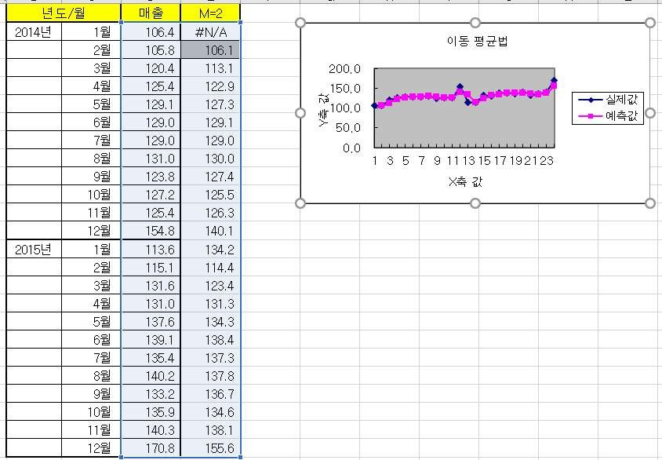
* 사례
- 이동평균법
(예제 파일 참조)

Slide 6

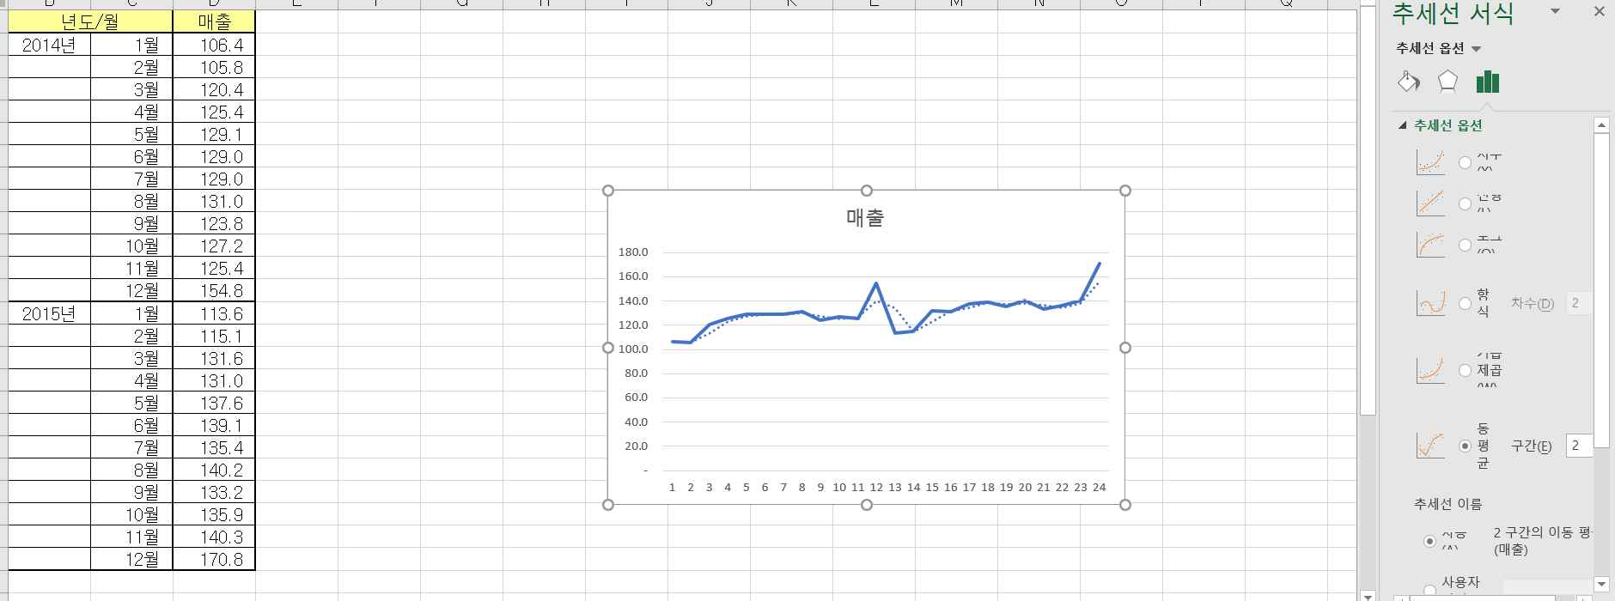
* 사례
- 추세선 (그래프-> 추세선 추가-> 이동평균->구간 정하기 2~)

Slide 7

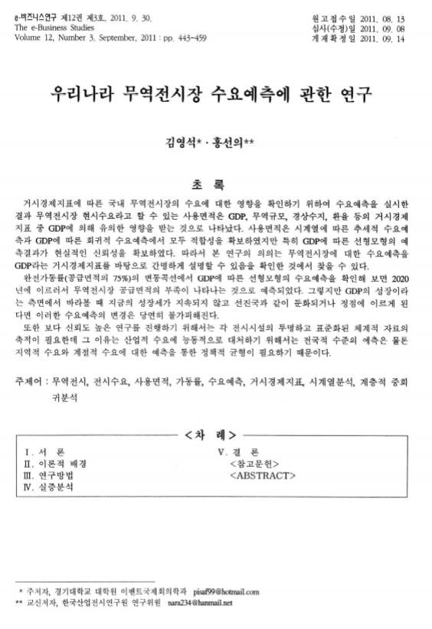
* 사례
- 시계열 회귀분석 등 첨부 논문 참조

